Slide 1
Большеулуйский детский сад №1
Мы на субботнике

Slide 2
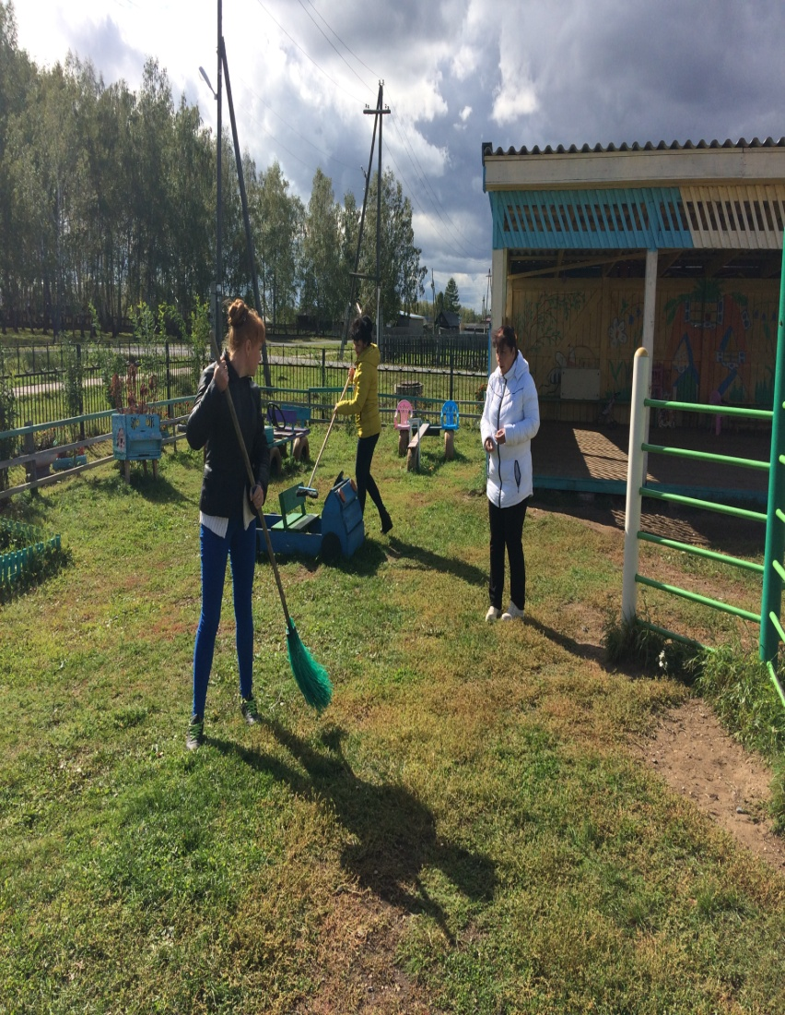
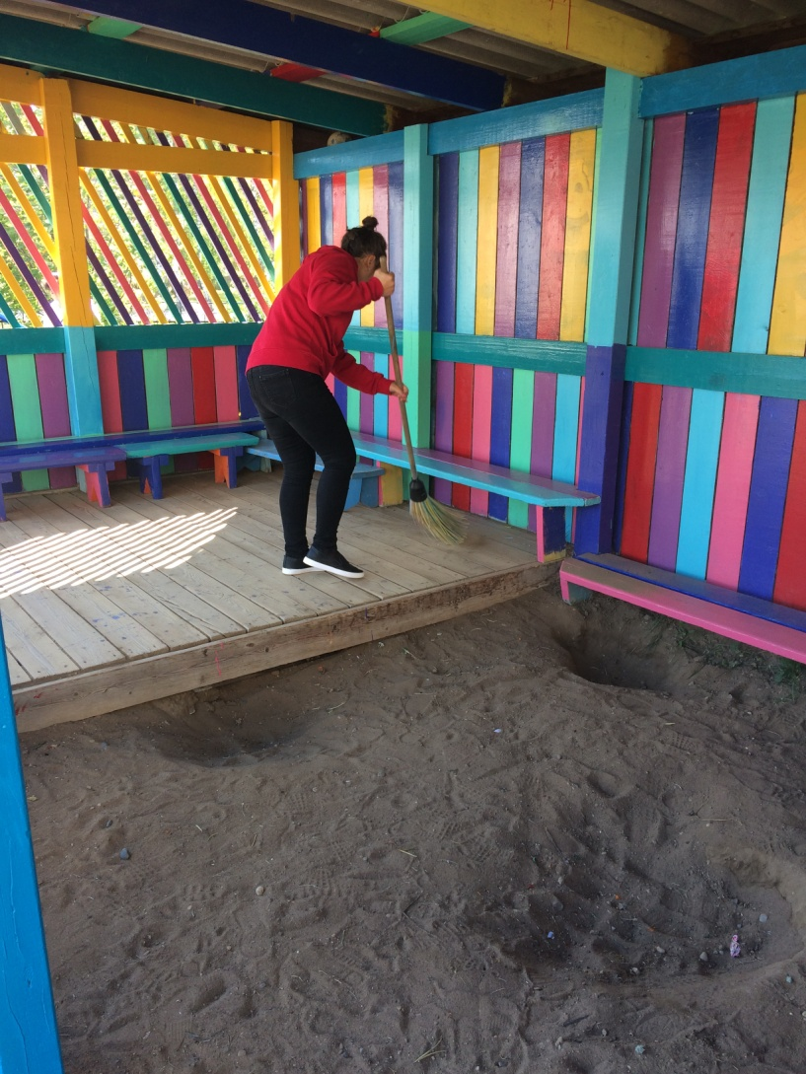
Дружно метла в руки взяли, детский сад наш весь прибрали.

Slide 3
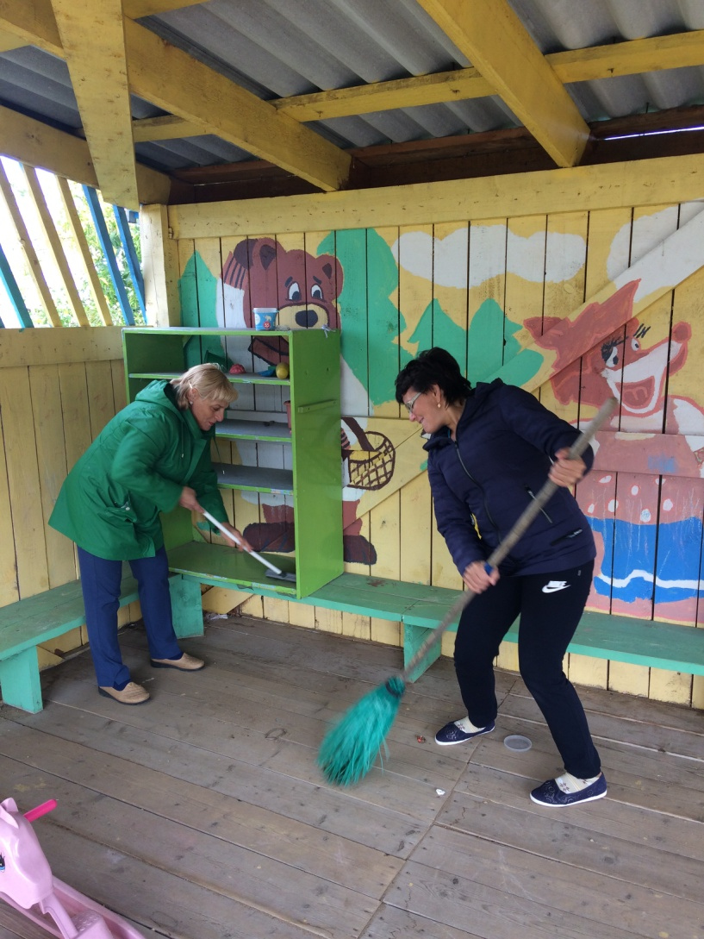
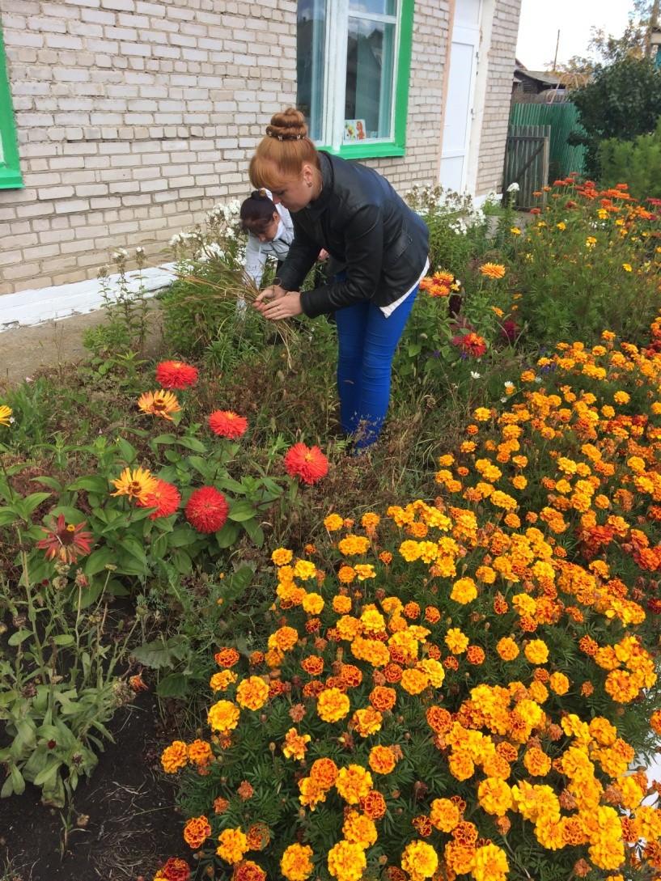
Мы работы не боимся, нашим садиком гордимся

Slide 4
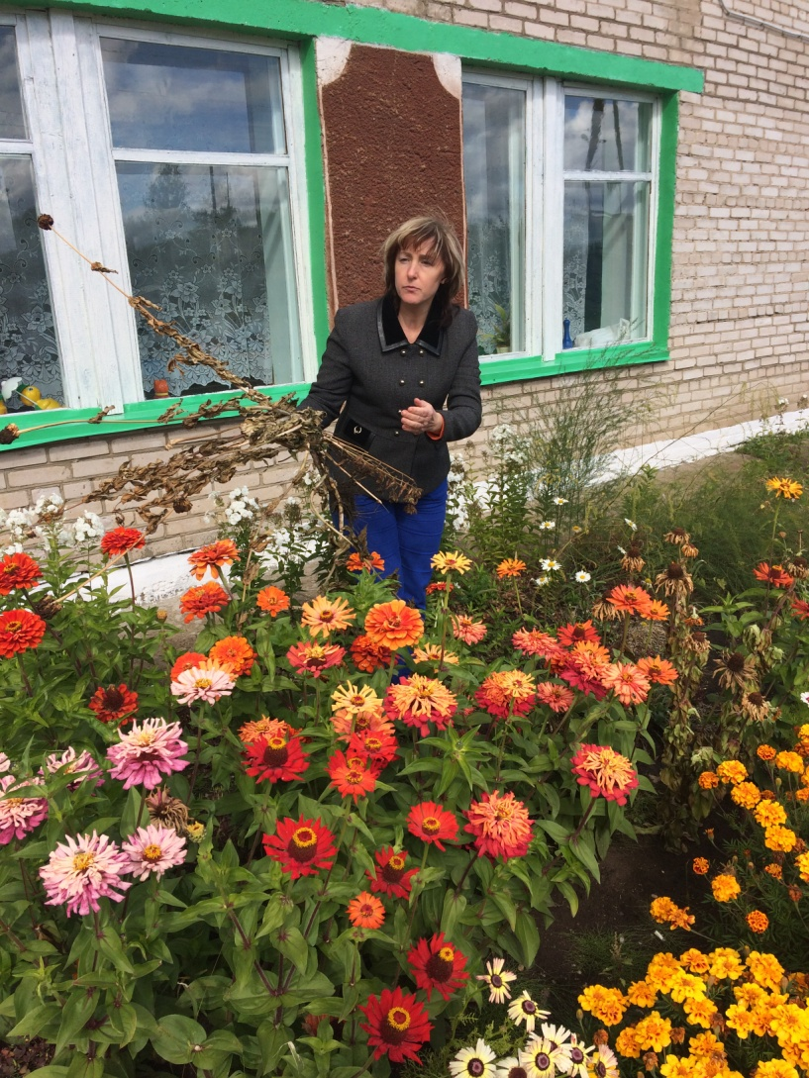
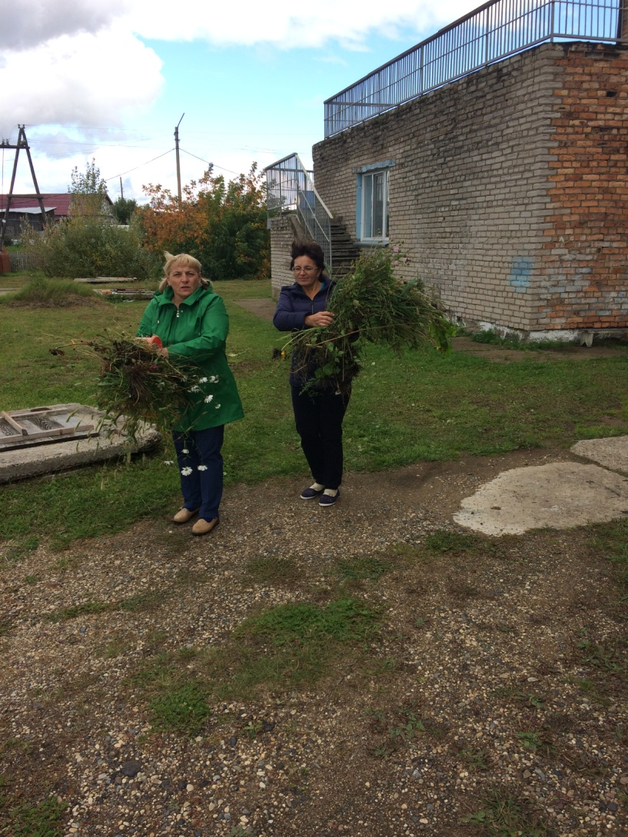
Красоту мы навели и родителей на помощь привлекли

Slide 5
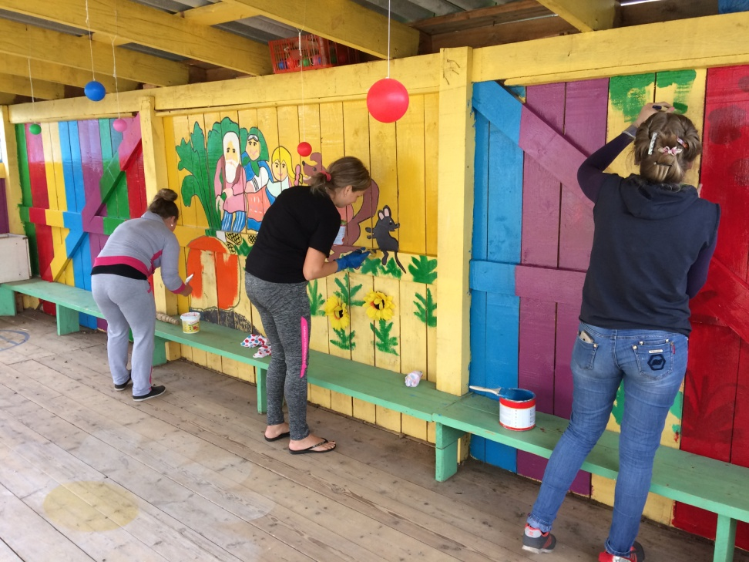
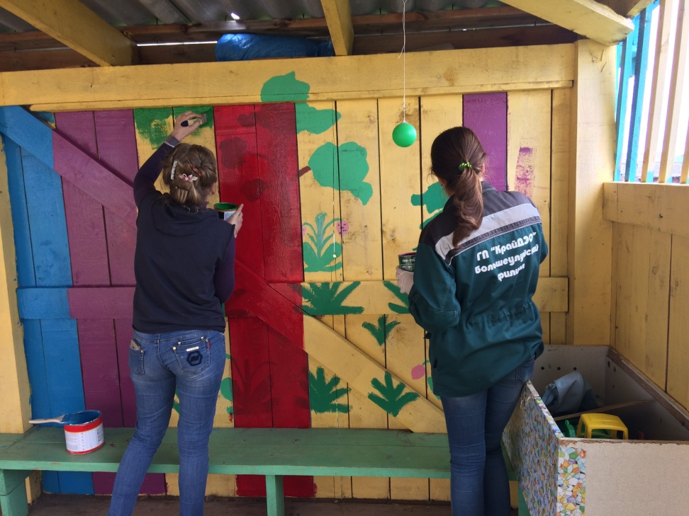
И родители для нас расписали стены в раз.

Slide 6
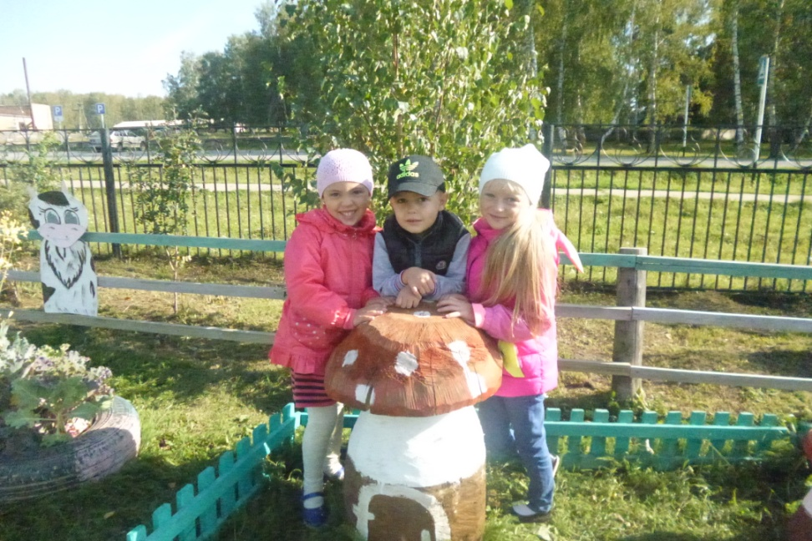
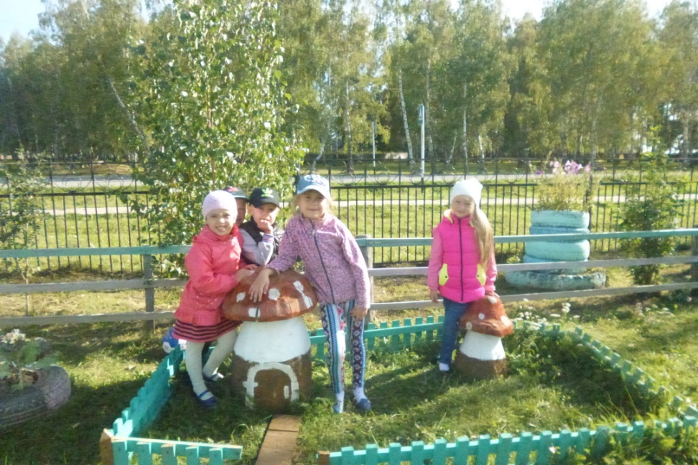
Вот родители какие, нам грибки соорудили и красуются они для дошкольной детворы

